Slide 1
TRƯỜNG ĐẠI HỌC GIAO THÔNG VẬN TẢI - KHOA CÔNG NGHỆ THÔNG TIN
BÁO CÁO BÀI TẬP LỚN: HỌC PHẦN LẬP TRÌNH TRỰC QUAN
HỆ THỐNG QUẢN LÝ CỬA HÀNG CHO THUÊ SÁCH TRUYỆN
BOOKSTORE MANAGEMENT SYSTEM PRO
• Giảng viên hướng dẫn: Bộ môn Hệ thống Thông tin - Khoa CNTT
• Nhóm sinh viên thực hiện: Nhóm Đề tài BookStore (K64 - CNTT)
• Công nghệ phát triển: C# .NET 8.0 Windows Forms, Microsoft SQL Server, ClosedXML

Slide 2
BÀI TẬP LỚN LẬP TRÌNH TRỰC QUAN - ĐẠI HỌC GIAO THÔNG VẬN TẢI
1. TỔNG QUAN ĐỀ TÀI & 9 YÊU CẦU NGHIỆP VỤ
BỐI CẢNH & MỤC TIÊU ĐỀ TÀI
• Mô hình cho thuê sách xoay vòng (circulating rental): Cần quản lý chặt chẽ tình trạng kho, tiền cọc, ngày mượn - trả và tiền phạt vi phạm.
• Khắc phục hạn chế sổ sách / Excel: Tự động hóa hoàn toàn thao tác tính toán, tránh thất thoát kho sách và sai sót tài chính.
• Cơ sở dữ liệu quan hệ mạnh mẽ: Tích hợp 15 bảng, 9 Procedures, 4 Triggers và Function tính tiền tự động.
• Phân quyền bảo mật cao: Tách bạch rõ quyền Quản trị viên (Admin) và Nhân viên (Staff).
DANH SÁCH 9 YÊU CẦU NGHIỆP VỤ
✔ YC 1: Trong Chi tiết thuê chỉ hiển thị sách có Số lượng > 0.
✔ YC 2: Tự động trừ/cộng lại Số lượng tồn kho khi thuê hoặc trả.
✔ YC 3: Khi trả sách chỉ hiển thị các sách chưa trả của phiếu thuê.
✔ YC 4: Tính Thành tiền = Đơn giá thuê * Số ngày + Tiền phạt.
✔ YC 5: Tìm kiếm Sách theo: Tên sách, Lĩnh vực, Tác giả, NXB.
✔ YC 6: Tìm kiếm Nhân viên theo: Tên NV, Ca làm, Giới tính.
✔ YC 7: Báo cáo danh sách các sách đang thuê chưa trả.
✔ YC 8: Báo cáo doanh thu cửa hàng theo Tháng, Quý, Năm.
✔ YC 9: Báo cáo Top 5 sách truyện đạt doanh thu nhiều nhất.
Hệ thống Quản lý Cửa hàng Cho thuê Sách truyện (BookStore Pro) | Đại học Giao thông Vận tải

Slide 3
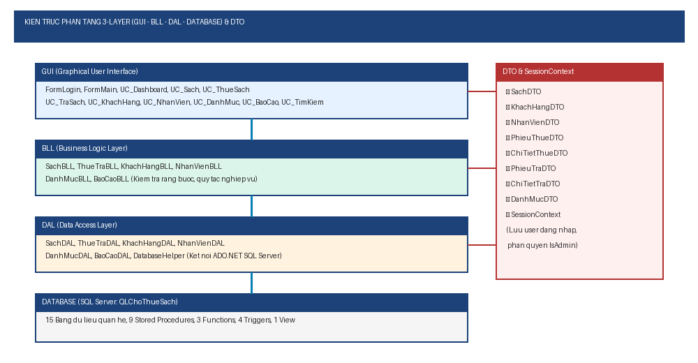
BÀI TẬP LỚN LẬP TRÌNH TRỰC QUAN - ĐẠI HỌC GIAO THÔNG VẬN TẢI
2. KIẾN TRÚC PHÂN TẦNG 3 LỚP (3-LAYER ARCHITECTURE)
ĐẶC ĐIỂM KIẾN TRÚC HỆ THỐNG
• Tầng Giao diện (GUI): FormLogin, FormMain và 9 UserControl module. Giao diện trực quan, tách rời nghiệp vụ.
• Tầng Nghiệp vụ (BLL): SachBLL, ThueTraBLL, NhanVienBLL,... Kiểm tra tính hợp lệ dữ liệu (validation), áp dụng quy tắc kinh doanh trước khi gọi DAL.
• Tầng Truy cập dữ liệu (DAL): DatabaseHelper thực thi kết nối Microsoft.Data.SqlClient ADO.NET kết nối tới SQL Server an toàn.
• Tầng Truyền dữ liệu (DTO): Đóng gói các thực thể dữ liệu sạch, đảm bảo truyền tải nhất quán giữa các tầng.
• SessionContext tĩnh: Lưu trữ phiên đăng nhập, kiểm soát cờ quyền hạn IsAdmin xuyên suốt toàn bộ ứng dụng.
Hệ thống Quản lý Cửa hàng Cho thuê Sách truyện (BookStore Pro) | Đại học Giao thông Vận tải

Slide 4
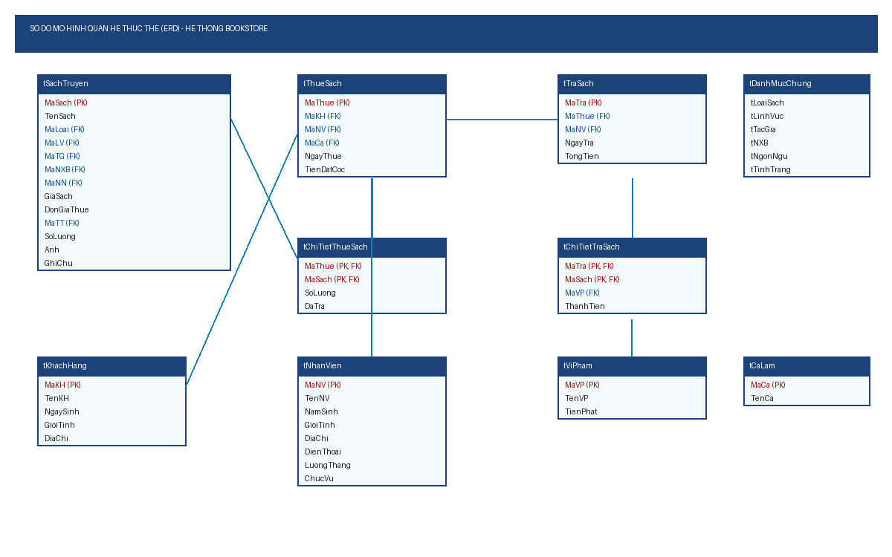
BÀI TẬP LỚN LẬP TRÌNH TRỰC QUAN - ĐẠI HỌC GIAO THÔNG VẬN TẢI
3. THIẾT KẾ CƠ SỞ DỮ LIỆU QUAN HỆ (SQL SERVER)
QUY MÔ & RÀNG BUỘC CSDL
• 15 Bảng dữ liệu chuẩn hóa: tSachTruyen, tThueSach, tChiTietThueSach, tTraSach, tChiTietTraSach, tKhachHang, tNhanVien, tViPham, tCaLam, tTacGia, tNXB, tLinhVuc, tLoaiSach, tNgonNgu, tTinhTrang.
• Database Triggers: trg_CapNhatSoLuongKhiThue (trừ kho khi thuê), trg_CapNhatSoLuongKhiTra (cộng lại kho khi trả), trg_KhoiPhucSoLuongKhiHuyThue.
• Functions & Procedures: fn_TinhThanhTien (tính tiền thuê + phạt), SP_DoanhThu (doanh thu Tháng/Quý/Năm), SP_Top5SachDoanhThu.
• View báo cáo: vw_SachDangThueChuaTra phục vụ theo dõi công nợ thời gian thực.
Hệ thống Quản lý Cửa hàng Cho thuê Sách truyện (BookStore Pro) | Đại học Giao thông Vận tải

Slide 5
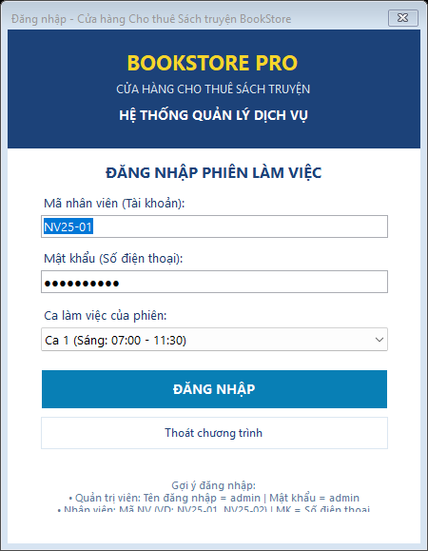
BÀI TẬP LỚN LẬP TRÌNH TRỰC QUAN - ĐẠI HỌC GIAO THÔNG VẬN TẢI
4. ĐĂNG NHẬP HỆ THỐNG & PHÂN QUYỀN NGƯỜI DÙNG
CƠ CHẾ PHÂN QUYỀN TÀI KHOẢN
✔ Tài khoản Quản trị viên (Admin):
Tên đăng nhập: admin | Mật khẩu: admin
-> Toàn quyền hệ thống: Thêm, sửa, xóa nhân viên, quản lý lương, phân ca làm việc, cấu hình hệ thống.
✔ Tài khoản Nhân viên (Staff):
Mã NV: NV25-01, NV25-02,... | Mật khẩu: Số điện thoại của nhân viên đó.
-> Hạn chế quyền: Chỉ xem danh sách nhân viên (chế độ ReadOnly, khóa các nút Thêm/Sửa/Xóa).
✔ Mở quyền Danh mục phụ trợ:
Nhân viên được mở đầy đủ quyền thêm, sửa, xóa các danh mục: Vi phạm & tiền phạt, Tác giả, Nhà xuất bản để phục vụ thao tác lập phiếu tại quầy.
✔ Chọn Ca trực khi đăng nhập:
Nhân viên chọn ca làm việc (Sáng / Chiều / Tối) để tự động gán vào thông tin phiếu thuê sách.
Hệ thống Quản lý Cửa hàng Cho thuê Sách truyện (BookStore Pro) | Đại học Giao thông Vận tải

Slide 6
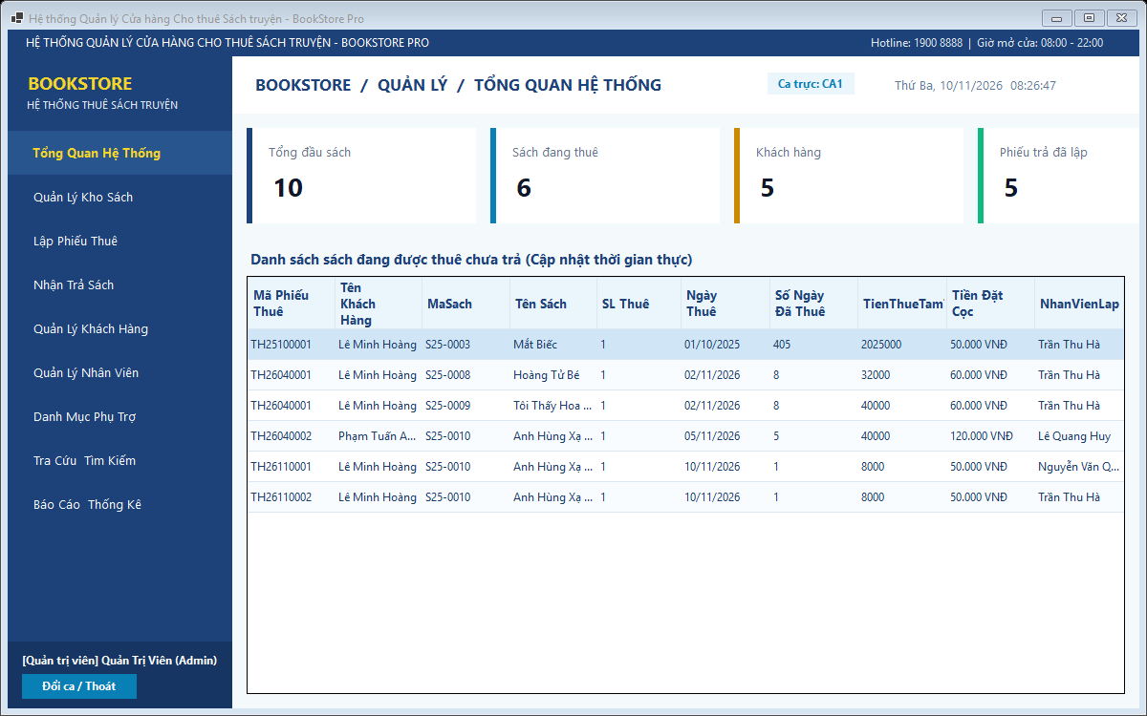
BÀI TẬP LỚN LẬP TRÌNH TRỰC QUAN - ĐẠI HỌC GIAO THÔNG VẬN TẢI
5. MÀN HÌNH CHÍNH & TỔNG QUAN HỆ THỐNG (DASHBOARD)
CÁC CHỈ SỐ DASHBOARD
• Thanh Sidebar điều hướng:
Chuyển đổi mượt mà giữa các phân hệ không gây giật lag.
• Card thống kê tổng quan:
Tổng số đầu sách, số sách đang thuê, số lượng khách hàng, số lượt giao dịch trả.
• Lưới sách đang thuê chưa trả:
Cập nhật trực tiếp danh sách khách đang mượn sách ngay trên màn hình chính.
• Hiển thị phiên trực:
Hiển thị rõ vai trò [Quản trị viên] hoặc [Nhân viên] cùng ca trực hiện tại.
Hệ thống Quản lý Cửa hàng Cho thuê Sách truyện (BookStore Pro) | Đại học Giao thông Vận tải

Slide 7
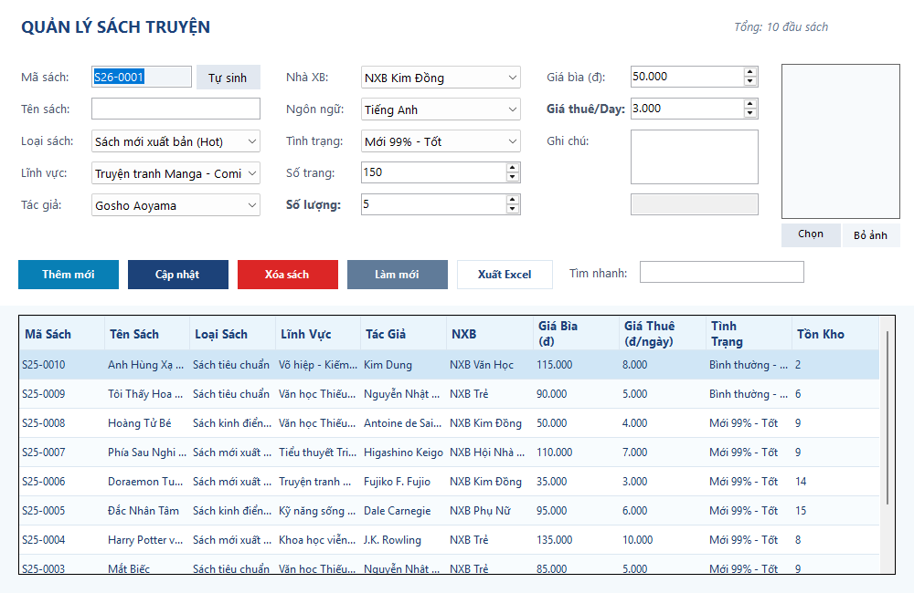
BÀI TẬP LỚN LẬP TRÌNH TRỰC QUAN - ĐẠI HỌC GIAO THÔNG VẬN TẢI
6. PHÂN HỆ QUẢN LÝ KHO SÁCH TRUYỆN (UC_SACH)
CHỨC NĂNG CHÍNH
• Tự động sinh mã sách: Quy chuẩn mã sách dạng Syy-NNNN (VD: S25-0001) duy nhất.
• Thông tin toàn diện: Thể loại, lĩnh vực, tác giả, NXB, ngôn ngữ, số trang, giá bìa, đơn giá thuê.
• Quản lý hình ảnh bìa: Tải ảnh bìa sách và hiển thị trực quan trên giao diện.
• Xuất dữ liệu Excel: Tích hợp nút Xuất Excel trích xuất toàn bộ kho sách ra file .xlsx bằng ClosedXML.
Hệ thống Quản lý Cửa hàng Cho thuê Sách truyện (BookStore Pro) | Đại học Giao thông Vận tải

Slide 8
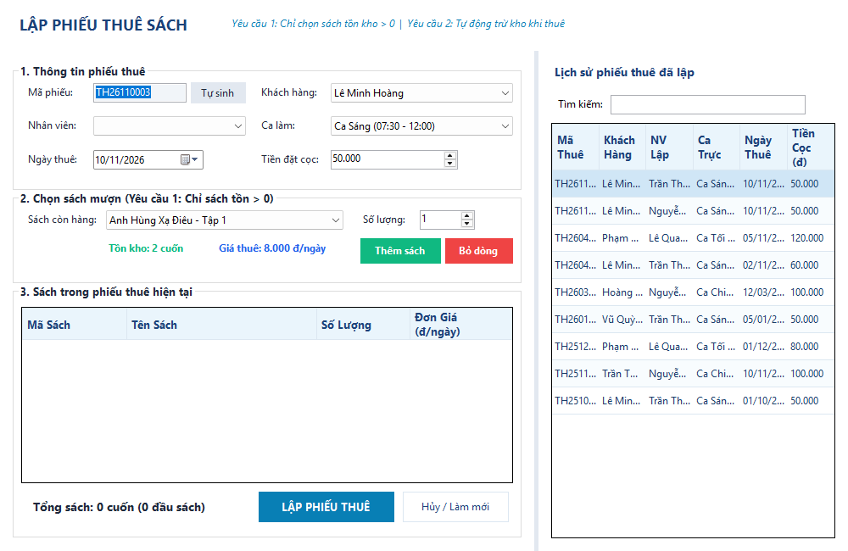
BÀI TẬP LỚN LẬP TRÌNH TRỰC QUAN - ĐẠI HỌC GIAO THÔNG VẬN TẢI
7. LẬP PHIẾU THUÊ SÁCH & ĐỒNG BỘ TỒN KHO (YC 1 & 2)
NGHIỆP VỤ THUÊ SÁCH
✔ Yêu cầu 1 (Lọc sách tồn kho > 0): ComboBox chọn sách chỉ hiển thị các cuốn sách có SoLuong > 0. Sách hết hàng sẽ bị loại khỏi danh sách thuê.
✔ Yêu cầu 2 (Tự động trừ kho): Khi khách chốt thuê, Trigger trg_CapNhatSoLuongKhiThue tự động trừ số lượng sách trong kho tSachTruyen.
✔ Cơ chế Giỏ sách thuê: Khách hàng có thể thuê nhiều cuốn sách trong cùng một mã phiếu thuê duy nhất.
✔ Quản lý tiền cọc: Ghi nhận tiền đặt cọc của khách hàng đảm bảo an toàn tài sản cửa hàng.
Hệ thống Quản lý Cửa hàng Cho thuê Sách truyện (BookStore Pro) | Đại học Giao thông Vận tải

Slide 9
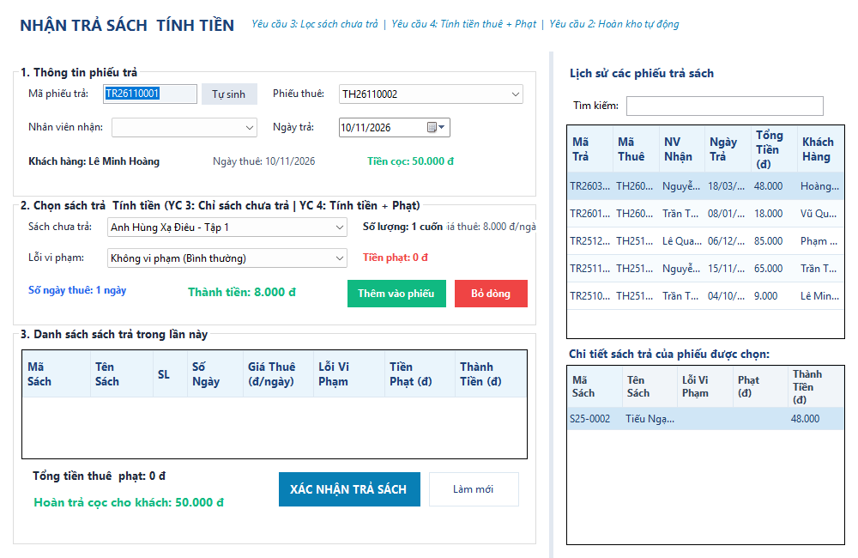
BÀI TẬP LỚN LẬP TRÌNH TRỰC QUAN - ĐẠI HỌC GIAO THÔNG VẬN TẢI
8. NHẬN TRẢ SÁCH & TÍNH TIỀN VI PHẠM (YC 3 & 4)
NGHIỆP VỤ TRẢ SÁCH
✔ Yêu cầu 3 (Lọc sách chưa trả): Khi chọn mã phiếu thuê, hệ thống tự động lọc ra danh sách các sách chưa trả (DaTra = 0), ngăn chặn trả trùng.
✔ Yêu cầu 4 (Công thức tính tiền): Thành tiền = Đơn giá thuê * Số ngày thuê + Tiền phạt vi phạm. Function fn_TinhThanhTien tự động tính.
✔ Ghi nhận lỗi hư hỏng: Tích hợp danh mục vi phạm: rách bìa, bẩn sách, mất trang, mất sách để cộng thêm tiền phạt tương ứng.
✔ Quyết toán tiền cọc: Hệ thống tự động so khớp Tổng tiền phải thanh toán và Tiền đặt cọc để tính khoản tiền thối lại cho khách.
Hệ thống Quản lý Cửa hàng Cho thuê Sách truyện (BookStore Pro) | Đại học Giao thông Vận tải

Slide 10
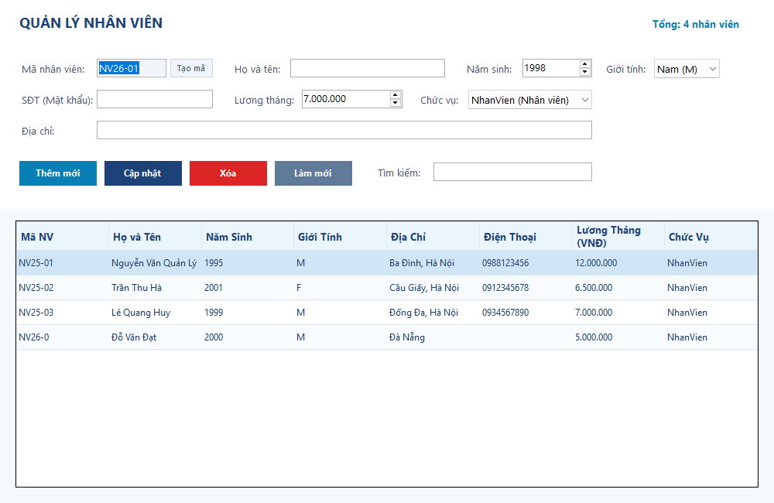
BÀI TẬP LỚN LẬP TRÌNH TRỰC QUAN - ĐẠI HỌC GIAO THÔNG VẬN TẢI
9. QUẢN LÝ NHÂN VIÊN & BẢO MẬT CHỨC VỤ
BẢO VỆ DỮ LIỆU NHÂN SỰ
• Tài khoản Nhân viên: Giao diện chuyển sang chế độ CHỈ XEM (ReadOnly). Khóa nút Thêm, Sửa, Xóa, Tạo mã, khóa sửa lương và chức vụ.
• Tài khoản Admin: Toàn quyền thêm nhân viên mới, cập nhật mức lương, phân quyền vai trò và xóa nhân viên.
• Chặn xóa tài khoản hiện tại: Admin không thể tự xóa chính tài khoản đang đăng nhập để tránh mất quyền điều hành.
• Mật khẩu số điện thoại: Mật khẩu mặc định của mỗi nhân viên chính là số điện thoại đã lưu trong hồ sơ.
Hệ thống Quản lý Cửa hàng Cho thuê Sách truyện (BookStore Pro) | Đại học Giao thông Vận tải

Slide 11
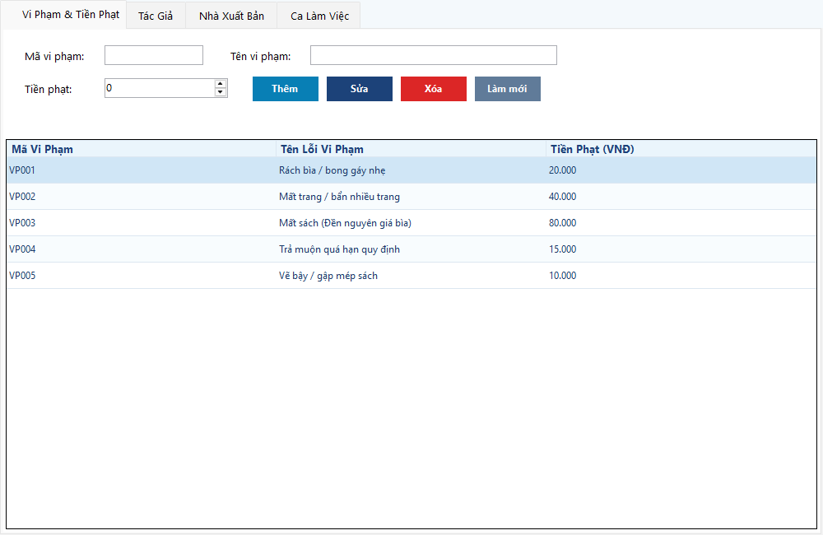
BÀI TẬP LỚN LẬP TRÌNH TRỰC QUAN - ĐẠI HỌC GIAO THÔNG VẬN TẢI
10. DANH MỤC PHỤ TRỢ & CẤP QUYỀN NHÂN VIÊN
QUẢN LÝ DANH MỤC DÙNG CHUNG
• Vi phạm & Tiền phạt: Nhân viên có quyền thêm, sửa mức phạt lỗi rách bìa, trễ hạn, mất sách.
• Tác giả & Nhà xuất bản: Nhân viên có toàn quyền thêm, sửa thông tin tác giả, NXB phục vụ nhập sách.
• Ca làm việc (Chỉ Admin): Chỉ Quản trị viên mới được thay đổi khung giờ ca trực nhằm đảm bảo tính kỷ luật.
• Thiết kế TabControl: Gom nhóm 4 danh mục trong một giao diện duy nhất, tối ưu diện tích và thao tác nhanh.
Hệ thống Quản lý Cửa hàng Cho thuê Sách truyện (BookStore Pro) | Đại học Giao thông Vận tải

Slide 12
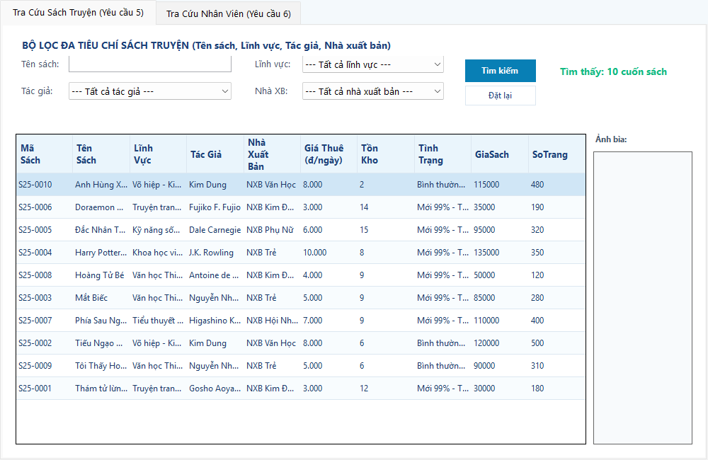
BÀI TẬP LỚN LẬP TRÌNH TRỰC QUAN - ĐẠI HỌC GIAO THÔNG VẬN TẢI
11. TRA CỨU & TÌM KIẾM ĐA TIÊU CHÍ (YC 5 & 6)
TÌM KIẾM NÂNG CAO
✔ Yêu cầu 5 (Tìm kiếm Sách): Tìm kiếm kết hợp linh hoạt: Tên sách (tương đối), Lĩnh vực, Tác giả, Nhà xuất bản qua SP_TimSach.
✔ Yêu cầu 6 (Tìm kiếm Nhân viên): Tìm kiếm nhân sự theo Tên nhân viên, Ca làm việc thực tế và Giới tính qua SP_TimNhanVien.
✔ Bộ lọc động thông minh: Các trường để trống sẽ tự động bỏ qua điều kiện lọc, hỗ trợ tra cứu nhanh chóng.
✔ Xuất kết quả tìm kiếm: Hỗ trợ xuất bảng kết quả tìm kiếm trực tiếp ra file Excel.
Hệ thống Quản lý Cửa hàng Cho thuê Sách truyện (BookStore Pro) | Đại học Giao thông Vận tải

Slide 13
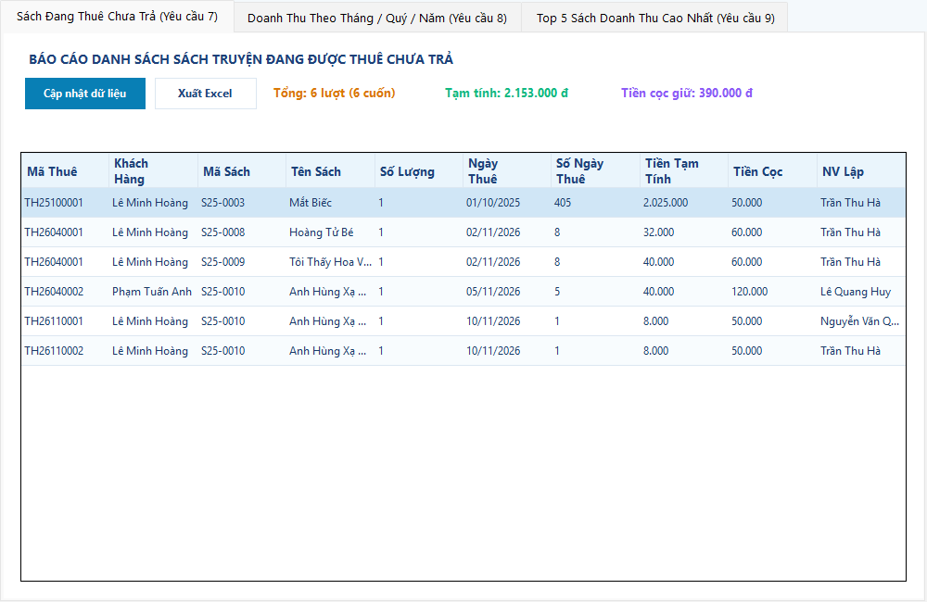
BÀI TẬP LỚN LẬP TRÌNH TRỰC QUAN - ĐẠI HỌC GIAO THÔNG VẬN TẢI
12. BÁO CÁO DOANH THU & TOP SÁCH (YC 7, 8 & 9)
CÁC LOẠI BÁO CÁO CỐT LÕI
✔ Yêu cầu 7 (Sách chưa trả): Liệt kê chi tiết khách đang mượn, số ngày đã thuê, tiền thuê tạm tính và tiền đặt cọc qua View vw_SachDangThueChuaTra.
✔ Yêu cầu 8 (Doanh thu Tháng/Quý/Năm): Tổng hợp doanh thu theo thời gian, vẽ biểu đồ cột trực quan và tính tổng doanh thu cửa hàng.
✔ Yêu cầu 9 (Top 5 Sách doanh thu cao nhất): Bảng xếp hạng 5 cuốn sách mang lại doanh thu cao nhất qua SP_Top5SachDoanhThu.
✔ Xuất báo cáo ClosedXML: Hỗ trợ xuất bảng báo cáo ra file Excel chuyên nghiệp chỉ với một click.
Hệ thống Quản lý Cửa hàng Cho thuê Sách truyện (BookStore Pro) | Đại học Giao thông Vận tải

Slide 14
BÀI TẬP LỚN LẬP TRÌNH TRỰC QUAN - ĐẠI HỌC GIAO THÔNG VẬN TẢI
13. KẾT LUẬN & HƯỚNG PHÁT TRIỂN ĐỀ TÀI
KẾT QUẢ ĐẠT ĐƯỢC
✔ Hoàn thành 100% mục tiêu: Đáp ứng chuẩn xác cả 9 yêu cầu nghiệp vụ của đề tài.
✔ Kiến trúc chuẩn 3-Layer: Mã nguồn sạch, dễ bảo trì, tách biệt hoàn toàn giữa GUI, BLL, DAL và Database.
✔ Giao diện hiện đại & tiện ích: Thiết kế phẳng chuyên nghiệp, hỗ trợ xuất Excel ClosedXML và lọc tìm kiếm thông minh.
✔ Bảo mật và phân quyền chặt chẽ: Phân định rành mạch quyền hạn giữa Admin và Nhân viên quầy.
HƯỚNG PHÁT TRIỂN TƯƠNG LAI
★ Tích hợp mã vạch (Barcode / QR Code): Quét mã bìa sách và thẻ khách hàng để tăng tốc độ mượn trả tại quầy.
★ Tự động cảnh báo quá hạn: Gửi tin nhắn SMS / Email thông báo tự động khi khách sắp đến hạn hoặc quá hạn trả sách.
★ Nền tảng trực tuyến (Web / App Mobile): Cho phép khách hàng tra cứu kho sách, xem lịch sử và đặt giữ sách online từ xa.
★ Cổng thanh toán điện tử: Kết nối QR Banking (VietQR, VNPay, MoMo) để tiện lợi hóa việc thanh toán tiền thuê và tiền cọc.
Hệ thống Quản lý Cửa hàng Cho thuê Sách truyện (BookStore Pro) | Đại học Giao thông Vận tải

Slide 15
XIN TRÂN TRỌNG CẢM ƠN!
Kính chúc Thầy/Cô và các bạn sức khỏe, thành công!
Q & A: NHÓM SẴN SÀNG LẮNG NGHE Ý KIẾN VÀ ĐẶT CÂU HỎI TỪ HỘI ĐỒNG

